Slide 1

Název školy | Gymnázium, střední odborná škola, střední odborné učiliště a vyšší odborná škola, Hořice
Číslo projektu | CZ.1.07/1.5.00/34.0873
Název materiálu | Počítačová grafika – tvary I. VY_32_INOVACE_09.01.03
Autor | Mgr. Jana Naušová
Tematická oblast | Počítačová grafika
Ročník | 2. – 4. ročník Přírodovědné lyceum
Datum tvorby | 16. 9. 2013
Anotace | Materiál seznamuje žáky s tvorbou tvarů v programu Zoner Callisto.
Metodický pokyn | Prezentace slouží jako výkladová se závěrečným příkladem na procvičení.

Slide 2
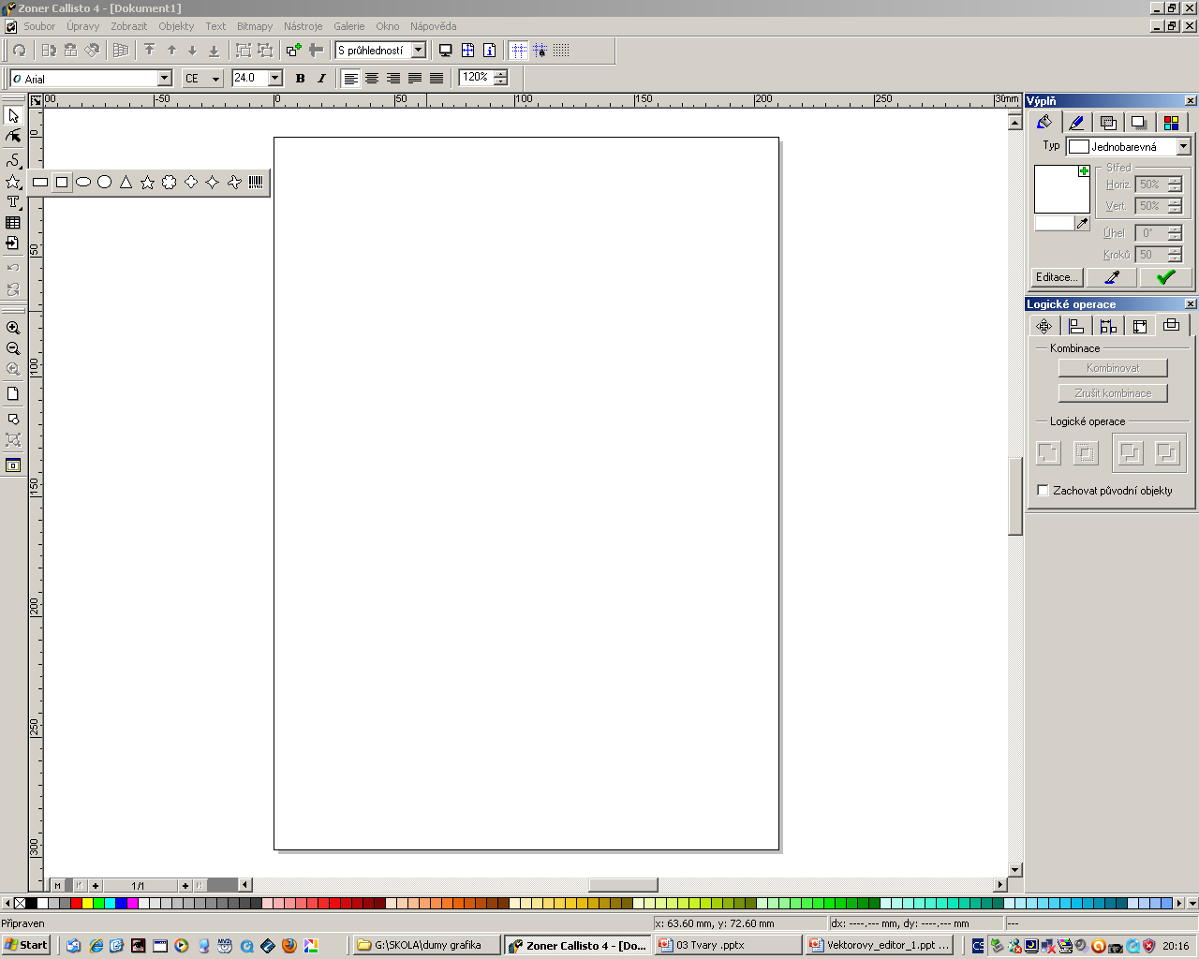
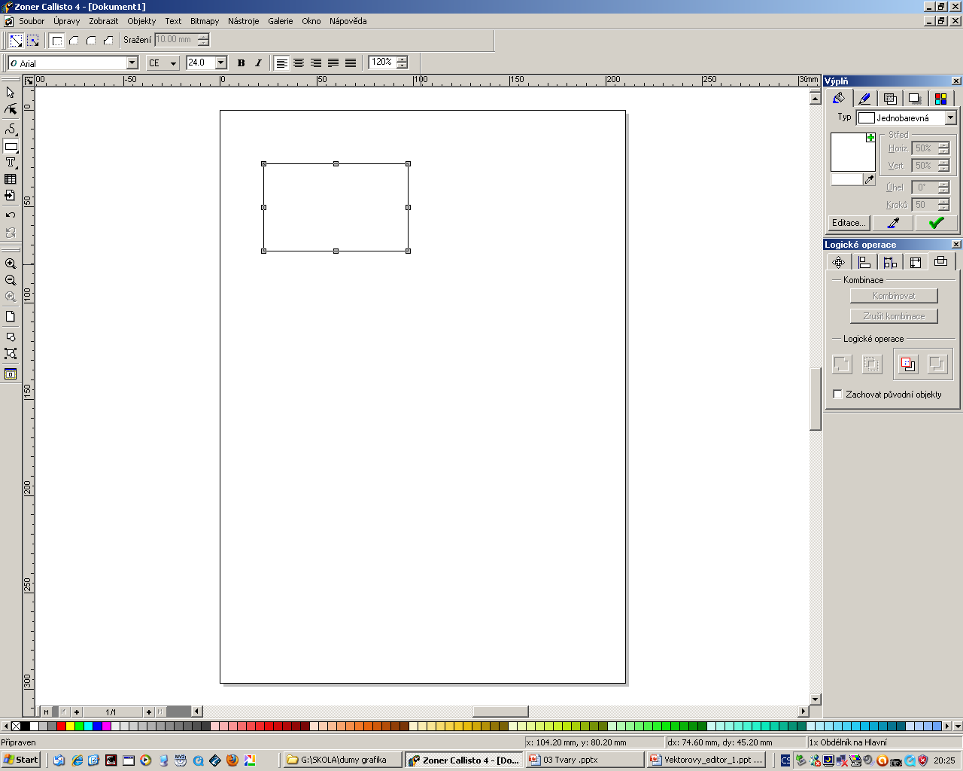
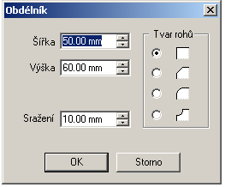
Tvary - vkládání
3. Tažením myši nakreslíme tvar patřičné velikosti
Nabídku tvarů rozbalíme dlouhým stisknutím levého tlačítka myši
Vybereme tvar
nebo klikneme na plochu- zobrazí se dialogové okno – nastavíme přesný rozměr
Rozměry obdélníku
Nastavení různých tvarů rohových částí

Slide 3
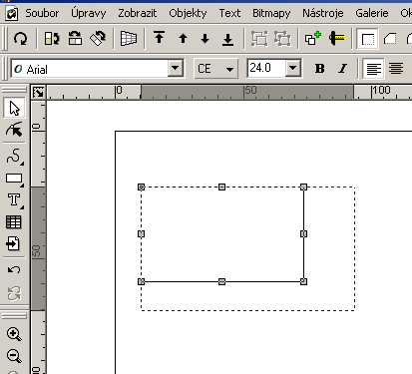
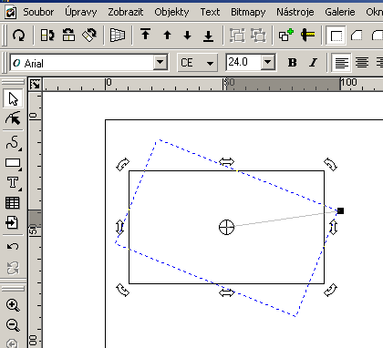
Tvary – obdélníky a čtverce
Změna velikosti obdélníku
Otáčení obdélníku kolem středu

Slide 4
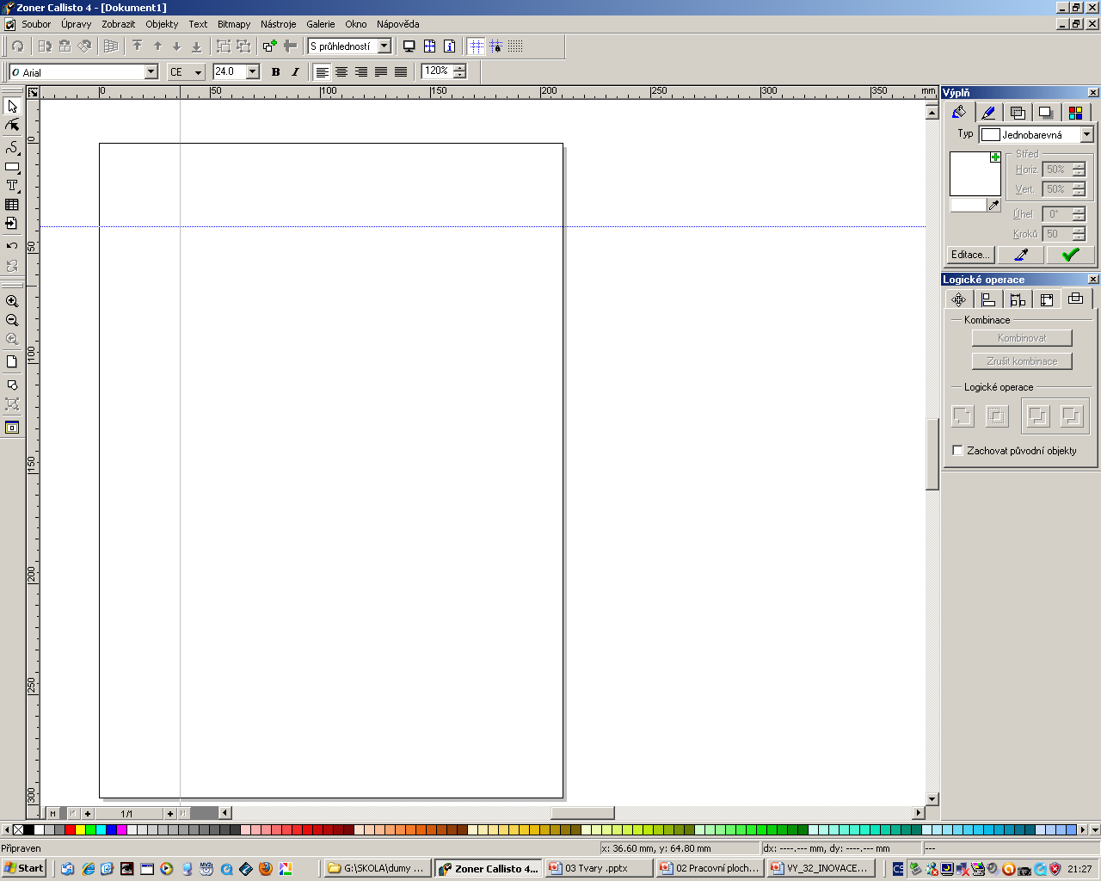
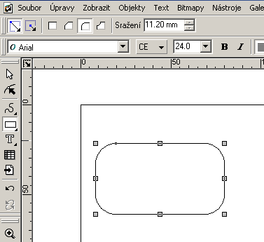
Tvary - editace
Ikony v alternativním panelu nástrojů
Změna rohových částí obdélníku
Vodící linky –zobrazíme tažením levého tlačítka myši z pravítka

Slide 5
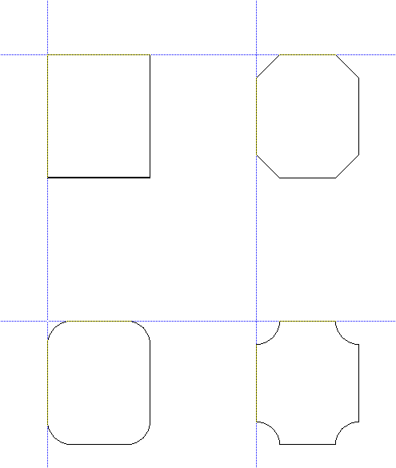
Tvary - cvičení
Vytvořte obdélník
o rozměru 50 x 60 mm
Připravte si vodící linky
Překopírujte obdélník podle předlohy (tažením levým tlačítkem myši+CTRL)
Změňte tvary rohů

Slide 6
Zdroje
ZONER software, a. s., Zoner Callisto 5 uživatelská příručka. Copyright © 1991–1999 Inso Chicago. Dokumentace: © 1996–2004 ZONER software, a. s. Dostupný z http://www.callisto.cz.
Obrázky vytvořeny v programu Zoner Callisto.

